Slide 1
Mesa redonda
Implementación del sistema UDI
Seminario Web sobre Dispositivos Médicos: Identificación Única de Dispositivos (UDI)
Jueves 27 de enero de 2022
9:10 – 11:55 CT
Hélio Bomfim de Macêdo Filho
Asesor en Agencia Brasileña de Regulación Sanitaria (Anvisa)
Brazil
Agencia Nacional de Vigilancia Sanitaria

Slide 2

Implementación del Sistema UDI en Brasil
Resumen
Tabla de contenidos
(20 minutos)
Marco del sistema UDI
Desarrollo del Reglamento del Sistema UDI en Brasil
Alcance del Sistema UDI en Brasil
Cronograma de Implementación del Sistema UDI en Brasil
Discusión
Lecciones aprendidas
Planificación de la base de datos UDI brasileña

Slide 3
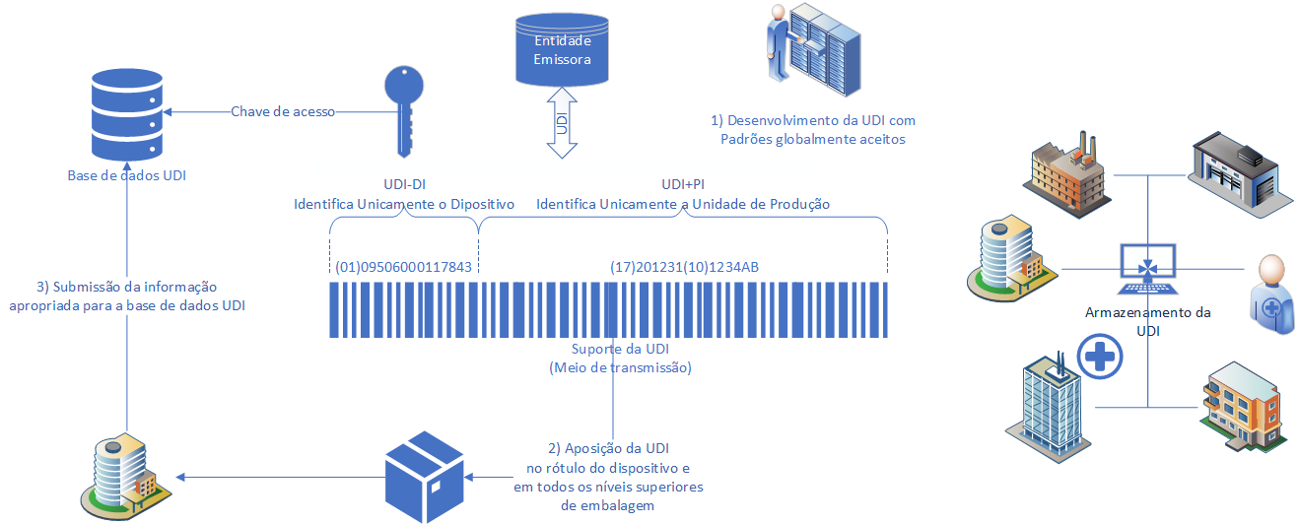
Identificación Única de Dispositivos
Marco del sistema UDI
Entidad
Emisora
Clave de acceso
1) Desarrollo de UDI bajo normas aceptadas internacionalmente
Base de datos UDI
UDI-DI
Identifica Únicamente el Dispositivo
UDI+PI
Identifica Únicamente la Unidad de Producción
3) Sometimiento de la información adecuada a la base de datos de la UDI
Almacenamiento de la UDI
Soporte de UDI
(Medio de transmisión)
2) Colocación del UDI en la etiqueta del dispositivo y en todos los niveles adicionales de embalaje

Slide 4


Desarrollo del Reglamento para la Identificación Única de Dispositivos en Brasil
Alineación con el Cronograma regulatorio y de Planificación Estratégica de Anvisa
Plan Estratégico de Anvisa 20/23, Objetivo 3
Listado como Proyecto Estratégico
Agenda Regulatoria 21/23
Punto 11.10 - Identificación Única de dispositivos (UDI)
Número de proceso: 25351.910027/2021-96

Slide 5
Desarrollo del Reglamento para la Identificación Única de Dispositivos en Brasil
Cronología – Parte I de III
Guía de aplicación del sistema IMDRF UDI
(12 de diciembre de 2018)
13 de octubre de 2020 – 18 de abril de 2021
UDI anunciado como prioridad para Anvisa
Guía de la UDI del IMDRF (9 de diciembre de 2013)
7 de julio de 2020
Grupo de Trabajo de Anvisa sobre la Normalización de la UDI en Brasil

Slide 6
Desarrollo del Reglamento para la Identificación Única de Dispositivos en Brasil
Cronología – Parte II de III
Abril 2021 – Junio 2021
7 de julio de 2021 – 6 de septiembre de 2021
Evaluación de la Consulta Pública
Diciembre 2021
Deliberación de la Junta Colegiada de Anvisa sobre la normalización de la UDI
Exento de Análisis de Impacto Regulatorio
Decreto número 10.411/2020, Art. 4, Fracción VI
Normativa con el objetivo de mantener la convergencia con el estándar internacional
Período de consulta pública
Septiembre 2021 – Diciembre 2021
4 de enero de 2022
Resolución de la Junta Colegiada (RDC) 591/2021 sobre el sistema UDI

Slide 7
Desarrollo del Reglamento para la Identificación Única de Dispositivos en Brasil
Cronología – Parte III de III
Enero 2022 – Ahora
Comience a planificar el modelo de desarrollo del sistema de información
- Ahorro presupuestario
- Planificación de Tecnologías de la Información de Anvisa

Slide 8
Alcance de la Identificación Única de Dispositivos en Brasil
Información de Dispositivos Médicos en la Base de Datos UDI Brasileña – Parte I de II
Alcance: todos los dispositivos médicos comercializados en Brasil, incluidos los productos para diagnóstico in vitro.
Excepción: dispositivos médicos hechos a medida y dispositivos médicos bajo investigación clínica.
Identificación del dispositivo
  Obligatorio: UDI-DI (2), Nombre Comercial (7), Versión o Modelo (8), # de Dispositivos (1)
  Condicional: UoU UDI-DI (4)
  Opcional: Número de catálogo (9), Descripción suplementaria del dispositivo (11)
Contacto:
  Obligatorio: Información del fabricante: nombre, dirección y servicio al cliente (5)
  Opcional: URL para instrucciones de uso (19)
Embalaje:
  Obligatorio: UDI-DI (2), Fecha de interrupción del dispositivo (21)
Nomenclatura de dispositivos:
  GMDN obligatorio (6)

Slide 9
Alcance de la Identificación Única de Dispositivos en Brasil
Información de Dispositivos Médicos en la Base de Datos UDI Brasileña – Parte II de II
Características de dispositivos médicos
  Obligatorio:
    Cómo se controla la producción del dispositivo (3)
    ¿Está etiquetado como un dispositivo de un solo uso? (13)
      De lo contrario, informe la cantidad máxima de veces que el dispositivo puede ser reutilizado (14)
    ¿Está etiquetado como dispositivo estéril? (15)
    ¿Es necesaria la esterilización antes de su uso? (16)
      Si es así, ¿cuál es el método de esterilización? (17)
  Condicional
    Características dimensionales clínicamente relevantes (10)
    Condiciones de almacenamiento o manejo (12)
    Advertencias críticas o contraindicaciones (20)
    ¿Presencia de ciertas sustancias? (18)

Slide 10
Cronograma de Implementación para la Identificación Única de Dispositivos en Brasil
Cronograma de implementación de UDI en Brasil
Colocación del UDI en el producto, la etiqueta y el embalaje adicional
D₀ = 4 de enero de 2021
D₀ + 2.5 años
D₀ + 4 años
Productos sanitarios de clase de riesgo I
Productos sanitarios de clase de riesgo III
Productos sanitarios de clase de riesgo II
D₀ + 6 años
Publicación del RDC 591/2021
Productos sanitarios de clase de riesgo IV
D₀ + 3 años
El plazo para cada clase de riesgo puede ampliarse en +2 años si el dispositivo es reutilizable y el UDI se coloca en el propio dispositivo.

Slide 11
Cronograma de Implementación para la Identificación Única de Dispositivos en Brasil
Cronograma de implementación de UDI en Brasil
Envío de datos UDI a los Sistemas de Información de Anvisa
D₀ (por definir)
D₀ + 2.5 años
D₀ + 4 años
Productos sanitarios de clase de riesgo I
Productos sanitarios de clase de riesgo III
Productos sanitarios de clase de riesgo II
D₀ + 6 años
Sistema de información disponible
Productos sanitarios de clase de riesgo IV
D₀ + 3 años
El plazo para cada clase de riesgo puede ampliarse en +2 años si el dispositivo es reutilizable y el UDI se coloca en el propio dispositivo.

Slide 12
Discusión
Lecciones aprendidas en el proceso y discusión sobre la implementación de la base de datos UDI brasileña
El apoyo de los principales actores y altos directivos ha sido clave para el desarrollo de la UDI en Brasil
La creación de un grupo de trabajo con las principales partes interesadas reforzó el cumplimiento por parte de Brasil de las Directrices del IMDRF
La pandemia no ha afectado la planificación regulatoria inicial para el Sistema UDI en Brasil
El paso de planificación actual para el desarrollo de la base de datos UDI brasileña aún no ha concluido.
No hay una solución lista para usar y todo indica que será necesario desarrollar un software personalizado en Brasil.
  Brasil lucha con la devaluación de la moneda local (BRL) y la
  Mano de obra cualificada busca trabajo remoto en el extranjero

Slide 13

Gracias
Hélio Bomfim de Macêdo Filho
Dirección General de Tecnología de Productos Sanitarios
Brazilian Health Regulatory Agency - Anvisa
SIA Trecho 5 - Área especial 57 - Lote 200
^{Zip Code: 71205-050}
^{Brasília - DF}
^{www.anvisa.gov.br}
^{www.twitter.com/anvisa_oficial}
^{Anvisa Atende: 0800-642-9782}
^{ouvidoria@anvisa.gov.br}

